Slide 1
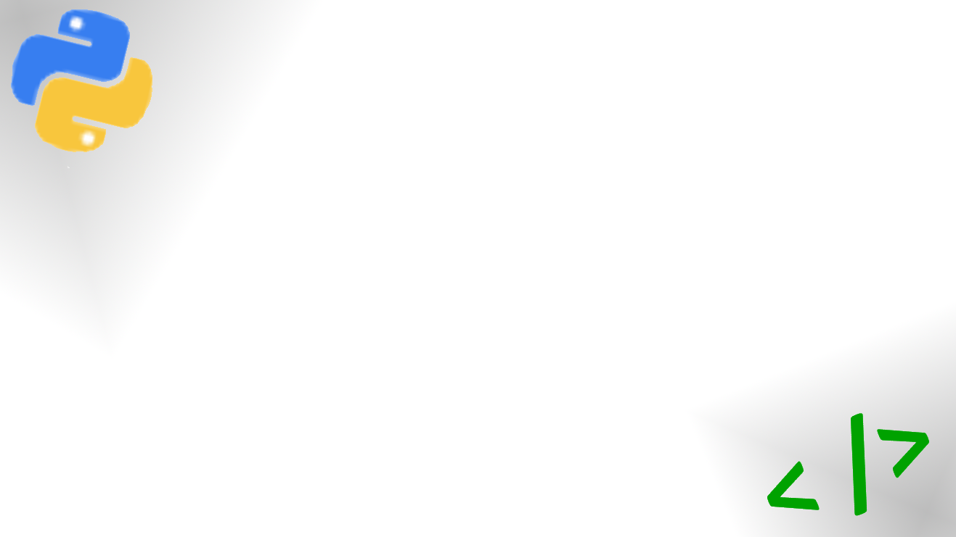
Présentation de Python
Avec le code de jeu_maths.py.
Disponible sur GitHub.

Slide 2
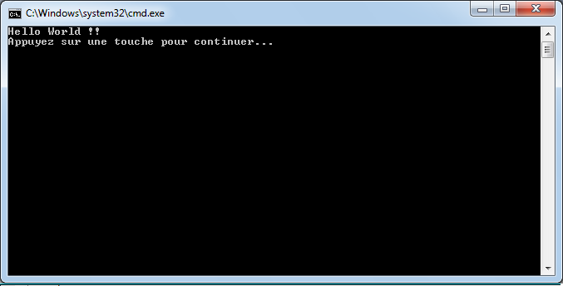
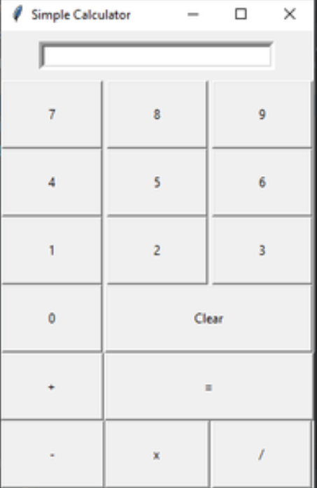
C’est quoi « Python » ?
Un langage de programmation
Pour les applications consoles
Pour les applications graphiques (Tkinter)
Pour les jeux (PyGame)
Pour les sites Internet (Django, Flask)
Pour le machine learning
Pour la robotique (Lego Mindstorms)

Slide 3
Un code tout simple
print("Comment t’appelles-tu ?")
name = input()
print("Salut, " + name + " !")
Comment t’appelles-tu ?
Natan
Salut, Natan !

Slide 4
Décryptons jeu_maths.py

Slide 5
Le contenu du projet

Slide 6
Début du fichier
# ! usr/bin/env python3
# coding : utf-8
import json
import random
def read_json_file(difficulty_letter) :
with open(‘calculs/parcours_’ + difficulty_letter + ‘.json’) as file :
data = json.load(file)
return data

